Slide 1

Chapitre 11
Système et fichiers

Slide 2
Scripting
Python est très utilisé pour du scripting d’OS
  Utilise des fonctions systèmes
Modules OS, Sys, …

Slide 3
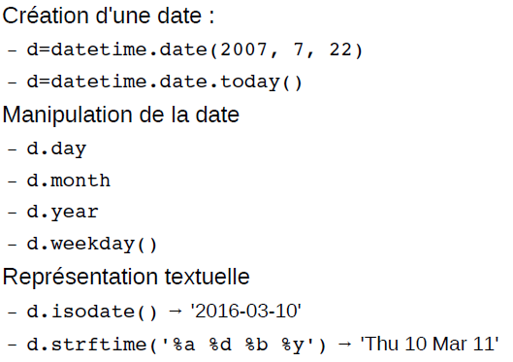
Datetime

Slide 4

Système
Module sys
Accès à la CLI (Command Line Interface)
sys.exit(0)
  Sortie du programme avec code d’erreur 0

Slide 5
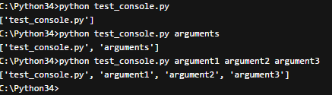
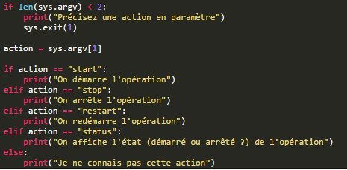
Accéder aux arguments de la CLI
Sys.argv

Slide 6
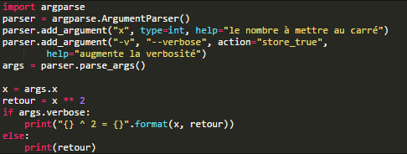
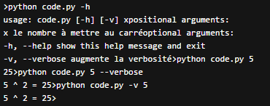
Arguments complexes
Lorsque les arguments sont de type – et -- il existe un module pour parser facilement ces argument
  Par exemple –h et –help

Slide 7

OS
Module os
  Getcwd() (Get Working Directory)
  os.getcwd()
Accés à une commande système
  os.system()
  Renvoie un code d’erreur
  os.popen()
  Renvoie un pipe à lire

Slide 8

Fichier
Python est très utilisé pour la gestion des fichiers
  Héritier de Perl
  Scripting
  Facile
Module os
Préférer les chemins relatifs

Slide 9

Ouverture d’un fichier
Open permet d’ouvrir un fichier
f = open(filename)
Ouverture un peu plus complexe
  f = open(filename[, mode[, buffersize])
Mode
  r : read
  w : write
  a : append
Buffersize
  0=unbuffered; 1=line-buffered; buffered

Slide 10
Modes avancés
L’ouverture du fichier se fait par défaut en Unicode
  2, 4 ou 8 octets par caractères
  Il est possible d’ouvrir en mode binaire en suffixant b au mode
  Par exemple rb
Il est possible d’ouvrir un fichier en mode read/write en suffixant par plus
Buffersize
  0 = unbuffered
  1 = line-buffered
  >1 = buffered

Slide 11

Lecture du fichier
Read()
  Lit l’intégralité du fichier
  A réserver aux petits fichiers
Readline()
  Lecture ligne par ligne
  Si readline() renvoie une chine vide sans \n la fin du fichier est atteinte

Slide 12

Boucler sur un fichier
Il existe une écriture simplifiée pour lire le contenu d’un fichier ligne par ligne
Il est également possible d’utiliser readlines() qui retourne une liste de string

Slide 13

Ecriture
Write()
  Ecrit une chaîne dans un fichier
Close()
  Ferme et flush le fichier
Flush()
  Force l’écriture physique dans le fichier

Slide 14

Peur d’oublier le close()
With
  Permet de clôturer automatiquement un fichier
  Identique Using de C#

Slide 15
CSV
Un fichier CSV est un fichier où les données sont séparées par un séparateur
  Par défaut le séparateur est « , »
  Facultativement la première ligne représente le nom des colonnes
Module csv
  Permet de lire et écrire facilement un CSV
  Import csv
  Binaire

Slide 16


CSV exemples
Lecture par ligne
Changer le délimiteur
Lecture par ligne et colonne

Slide 17
Pickle
C'est un module étonnant qui peut prendre presque n'importe quel objet Python, et le convertir en une représentation sous forme de chaîne de caractères
Ce processus s'appelle pickling
Reconstruire l'objet à partir de sa représentation en chaîne de caractères s'appelle unpickling
  Entre pickling et unpickling, la chaîne de caractères représentant l'objet a pu avoir été enregistrée dans un fichier, ou avoir été envoyée à une machine éloignée via une connexion réseau

Slide 18
Pickle
Si vous avez un objet x, et un objet fichier f ouvert en écriture, la voie la plus simple de "pickler'' l'objet prend seulement une ligne de code
  pickle.dump(x, f)
Pour "unpickler'' l'objet, si f est un objet fichier ouvert en lecture
  x = pickle.load(f)

Slide 19
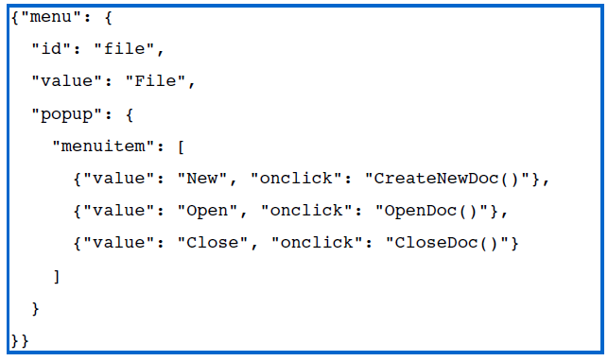
JSON
JavaScript Object Notation
Format léger pour l‘échange de données
Avantages
  Typé
  Facile pour les machines à générer et parser

Slide 20
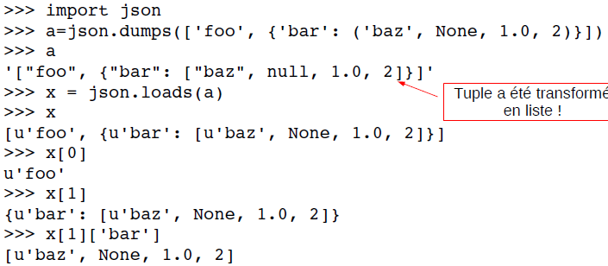
Module json
Encodage
  dumps(obj) -> chaine
Decodage
  loads(str) -> objet

